Slide 1

Χρήσιμες Συμβουλές για το ταξίδι μας!
4o ΓΕΛ ΓΛΥΦΑΔΑΣ
3 – 6 Mαρτίου 2025

Slide 2
Η σωστή προετοιμασία και η υπευθυνότητα είναι το κλειδί για μια ασφαλή και ευχάριστη σχολική εκδρομή στο εξωτερικό!
Τι πρέπει να προσέχουμε :
1. Ταξιδιωτικά Έγγραφα
2. Ασφάλεια & Προσωπικά Αντικείμενα
3. Υγεία & Διατροφή
4. Συμπεριφορά & Επικοινωνία
5. Πρόγραμμα & Τήρηση Κανόνων

Slide 3
1. Ταξιδιωτικά Έγγραφα
να έχουμε μαζί μας ταυτότητα ή το διαβατήριο μας (ό,τι έχουμε δηλώσει στο σχολείο μας)
να έχουμε μαζί μας την Ευρωπαϊκή Κάρτα Ασφάλισης Υγείας

Slide 4
2. Ασφάλεια & Προσωπικά Αντικείμενα
να μην απομακρυνόμαστε από την ομάδα του σχολείου μας
να ακολουθούμε τις οδηγίες των συνοδών –καθηγητών μας
να φυλάμε τα προσωπικά μας αντικείμενα (διαβατήριο, χρήματα, τηλέφωνο) σε ασφαλές μέρος.
να μην κουβαλάμε μεγάλα χρηματικά ποσά

Slide 5
3. Υγεία & Διατροφή
να ενημερώσουμε τους συνοδούς για τυχόν αλλεργίες ή ιατρικά προβλήματα (φαρμακευτική αγωγή που λαμβάνουμε αυτή την περίοδο)
να προσέχουμε τι τρώμε και τι πίνουμε
να αποφύγουμε άγνωστης ή αμφίβολης ποιότητας φαγητά.
να τηρούμε βασικούς κανόνες υγιεινής (πλύσιμο χεριών, χρήση αντισηπτικού).
ΠΡΟΣΟΧΗ! Σε καμία περίπτωση δεν καταναλώνουμε αλκοόλ!

Slide 6
4. Συμπεριφορά & Επικοινωνία
να είμαστε ευγενικοί και να σεβαστούμε τον πολιτισμό και τα έθιμα της χώρας που επισκεπτόμαστε.
να έχουμε μαζί τους τα τηλέφωνα ανάγκης (ξενοδοχείο, συνοδοί, πρεσβεία).
να έχουμε ΠΑΝΤΑ μαζί μας το κινητό μας τηλέφωνο φορτισμένο (να έχουμε power bank φορτισμένο μαζί μας)
να μην χρησιμοποιήσουμε ΚΑΝΕΝΑ από τα μέσα μεταφοράς

Slide 7
5. Πρόγραμμα & Τήρηση Κανόνων
να γνωρίζουμε και να τηρούμε το πρόγραμμα της εκδρομής.
να μην απομακρυνόμαστε από τα σημεία συνάντησης
να είμαστε συνεπείς στα ραντεβού και να ακολουθούμε το πρόγραμμα των δραστηριοτήτων.
να ενημερώσουμε τους συνοδούς σε περίπτωση ανάγκης ή αν νιώσουμε αδιαθεσία.
σε ΚΑΜΙΑ περίπτωση ΔΕΝ απομακρυνόμαστε από την παρέα μας .

Slide 8
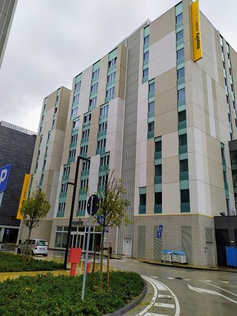
Η σωστή συμπεριφορά μας στο ΞΕΝΟΔΟΧΕΙΟ- STAYCITY HOTEL κατά τη διάρκεια μιας σχολικής εκδρομής είναι πολύ σημαντική για την ασφάλεια, την ομαλή διεξαγωγή της εκδρομής και τον σεβασμό προς τους υπόλοιπους επισκέπτες. Η ΣΩΣΤΗ ΣΥΜΠΕΡΙΦΟΡΑ ΜΑΣ ΣΤΟ ΞΕΝΟΔΟΧΕΙΟ ΘΑ ΑΠΟΤΕΛΕΣΕΙ ΘΕΤΙΚΗ ΕΙΚΟΝΑ ΓΙΑ ΤΟ ΣΧΟΛΕΙΟ ΜΑΣ

Slide 9
1. Σεβασμός προς το προσωπικό και τους άλλους επισκέπτες
αποφεύγουμε τις φωνές, τη δυνατή μουσική και τις ενοχλητικές συμπεριφορές στους διαδρόμους και στα δωμάτια.
τηρούμε τις ώρες κοινής ησυχίας.
2. Προσοχή στη διατήρηση της καθαριότητας και της τάξης
διατηρούμε το δωμάτιό τους καθαρό και τακτοποιημένο.
δεν πετάμε σκουπίδια στο πάτωμα ή στους κοινόχρηστους χώρους.
Σεβόμαστε τις παροχές του ξενοδοχείου (π.χ. πετσέτες, έπιπλα, ηλεκτρικές συσκευές).

Slide 10
3. Τήρηση των κανόνων ασφαλείας
να μην απομακρυνόμαστε από το ξενοδοχείο χωρίς άδεια των συνοδών καθηγητών.
να μην αφήνουμε τα δωμάτια τους ανοιχτά ή αφύλακτα.
να αποφεύγουμε επικίνδυνες συμπεριφορές (π.χ. να μην ανεβαίνουμε στα μπαλκόνια ή να τρέχουμε στους διαδρόμους).
4. Συμμόρφωση με τους κανόνες του σχολείου
να ακολουθούμε τις οδηγίες των καθηγητών μας .
να αποφύγουμε ακατάλληλες συμπεριφορές, όπως χρήση αλκοόλ, κάπνισμα ή φθορές.
να βρισκόμαστε στα δωμάτιά μας την συμφωνημένη με τους καθηγητές μας ώρα.

Slide 11
ΠΡΟΣΟΧΗ!!!
Είναι πολύ σημαντικό κατά την άφιξή μας στο δωμάτιο του ξενοδοχείου να κάνουμε έναν έλεγχο για τυχόν φθορές ή ελλείψεις. Αυτό βοηθά ώστε να αποφύγουμε τυχόν ευθύνες ή χρεώσεις για ζημιές που δεν έχουμε προκαλέσει.
Αποφεύγουμε να πάρουμε σνακ και ποτά από το ψυγείο του δωματίου γιατί έχουν αρκετά υψηλές χρεώσεις σε σύγκριση με τα ίδια προϊόντα που μπορούμε να βρούμε σε ένα σούπερ μάρκετ ή περίπτερο.

Slide 12
Στο αεροπλάνο
Οι τσίχλες για ναυτία ανακουφίζουν το στομάχι, είτε στο αεροπλάνο, είτε στο πούλμαν, ειδικά αν έχουμε την αίσθηση του ζαλίσματος.
Οι καραμέλες για τα αυτιά είναι επίσης χρήσιμες, καθώς βοηθούν στην εξίσωση της πίεσης κατά την απογείωση και την προσγείωση, κάτι που μπορεί να κάνει τα αυτιά μας να "μπλοκάρουν" λόγω αλλαγής ύψους.

Slide 13
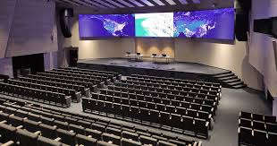
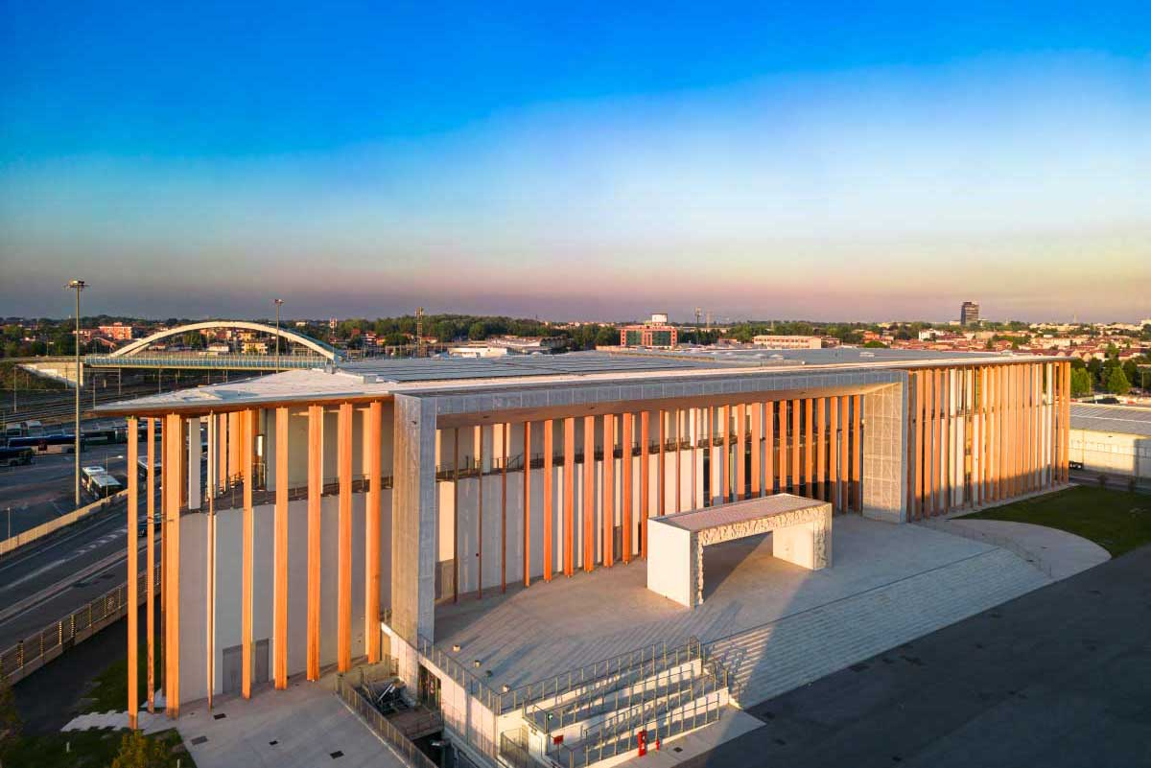
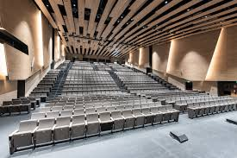
Padova Congress Center
Η συμπεριφορά μας στο μαθητικό συνέδριο είναι σημαντική ώστε η εμπειρία να μας μείνει αξέχαστη!

Slide 14
Στο συνέδριο έχουμε υπεύθυνη στάση…
ΑΚΟΛΟΥΘΟΥΜΕ ΤΙΣ ΟΔΗΓΙΕΣ ΓΙΑ ΤΗΝ ΟΜΑΛΗ ΔΙΕΞΑΓΩΓΗ ΤΟΥ ΣΥΝΕΔΡΙΟΥ
Σεβόμαστε τους μαθητές των άλλων σχολείων και έχουμε ομαδικό πνεύμα!
Ακούμε με προσοχή τις παρουσιάσεις και δείχνουμε ενδιαφέρον για τις παρουσιάσεις των άλλων σχολείων.
Τηρούμε τους κανόνες : ΔΕΝ κάνουμε θόρυβο κατά τη διάρκεια των ομιλιών.

Slide 15
Σχετικά με το νερό ….
Tip: μπορούμε να ζητάμε:
"Acqua minerale naturale" = Απλό φυσικό μεταλλικό νερό (χωρίς ανθρακικό)
"Acqua frizzante" ή "Acqua gassata" = Ανθρακούχο νερό

